Slide 1


研讨题4：
学生试读状态管理
汇报人：张哲睿

Slide 2

01
代码执行与讲解
目录
02
执行结果分析
CONTENTS
03
教学重点

Slide 3
Part.01
代码执行与讲解

Slide 4


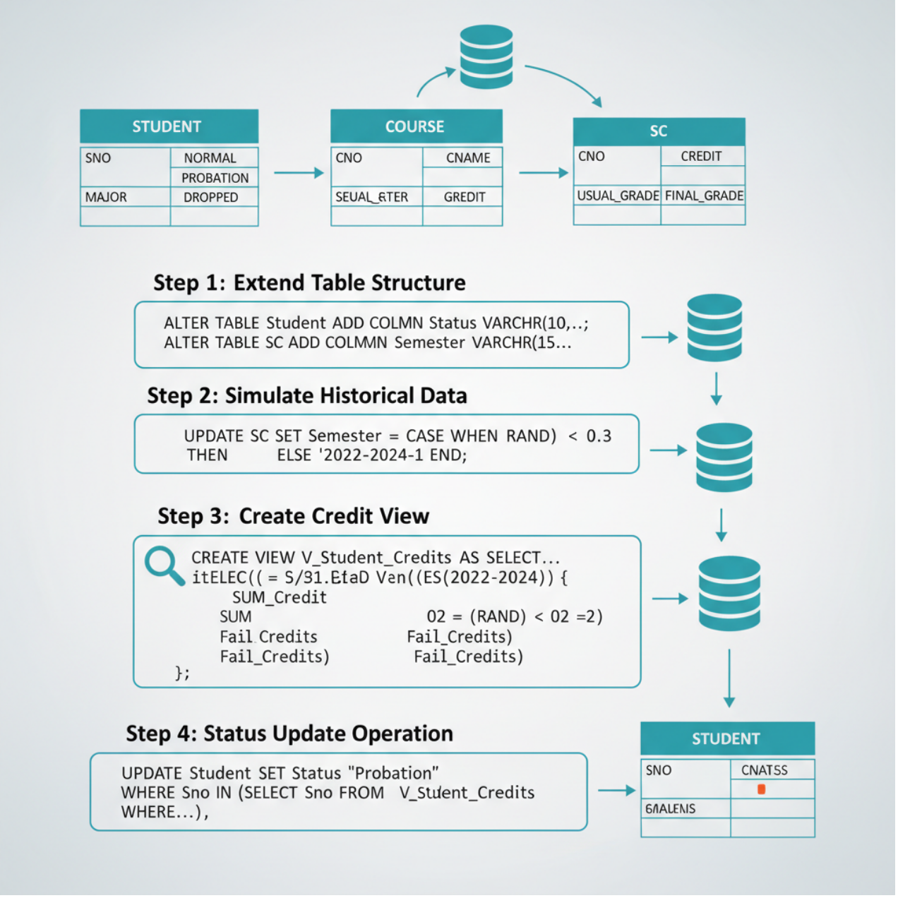
数据库操作步骤说明
-- 步骤1：扩展表结构
ALTER TABLE Student ADD COLUMN Status VARCHAR(10) DEFAULT '正常' CHECK (Status IN ('正常', '试读', '退学'));
ALTER TABLE SC ADD COLUMN Semester VARCHAR(15) NOT NULL DEFAULT '2023-2024-1';
/* 解说：添加状态字段实现学生生命周期管理，学期字段支持多学期成绩分析 */
-- 步骤2：模拟历史学期数据
UPDATE SC SET Semester = CASE
WHEN RAND() < 0.3 THEN '2022-2023-2'
ELSE '2023-2024-1'
END;
/* 解说：利用RAND()函数将30%课程随机分配到上学期，模拟真实教学场景 */
-- 步骤3：创建学分统计视图
CREATE VIEW V_Student_Credits AS
SELECT s.Sno, sc.Semester,
SUM(c.Credit) AS Total_Credits,
SUM(CASE WHEN (sc.Usual_grade*0.3+sc.Final_grade*0.7) < 60
THEN c.Credit ELSE 0 END) AS Fail_Credits
FROM Student s
JOIN SC sc ON s.Sno = sc.Sno
JOIN Course c ON sc.Cno = c.Cno
WHERE sc.Final_grade IS NOT NULL
GROUP BY s.Sno, sc.Semester;
/* 解说：视图动态计算每个学生的总学分和不及格学分，CASE语句实现条件学分统计 */
-- 步骤4：状态更新操作
UPDATE Student
SET Status = '试读'
WHERE Sno IN (
SELECT Sno
FROM V_Student_Credits
WHERE Semester = '2023-2024-1'
AND Fail_Credits >= Total_Credits * 0.5
);
/* 关键点：子查询从视图中提取警戒线学生，WHERE双条件确保只处理最近学期 */
【设计要求：正文结构，配一张数据库表结构与代码执行流程图】

Slide 5
Part.02
执行结果分析

Slide 6
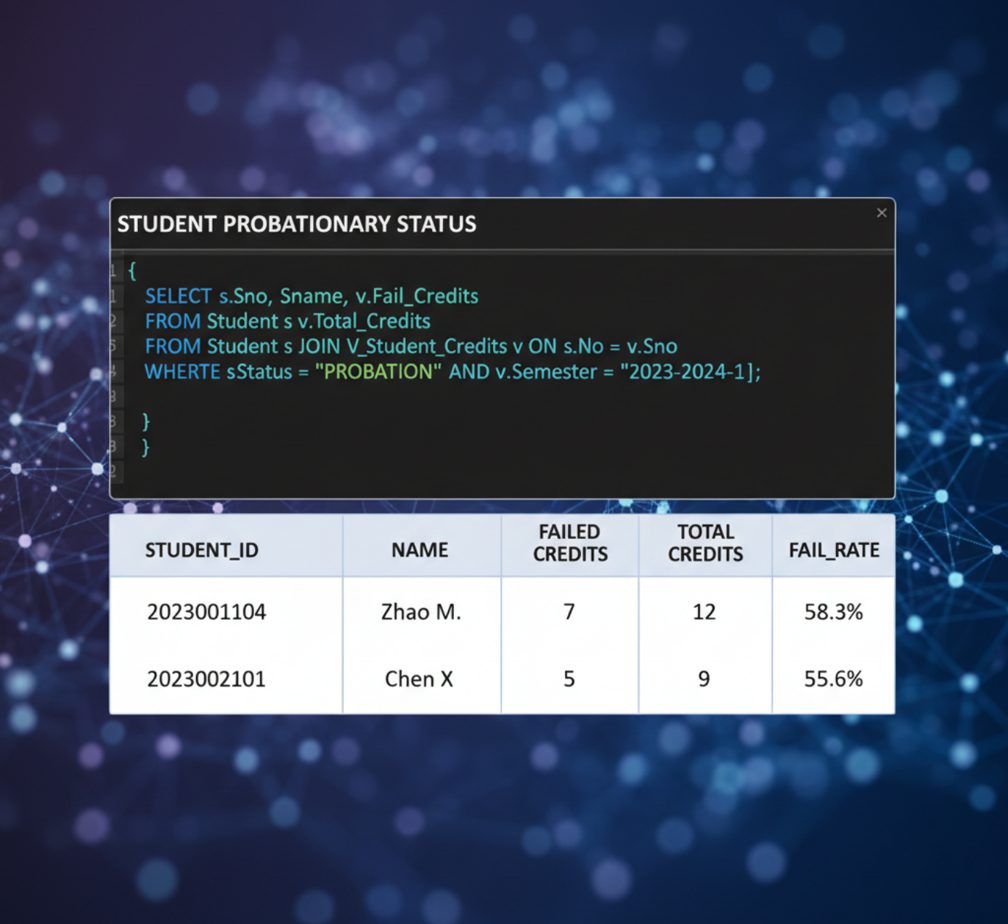



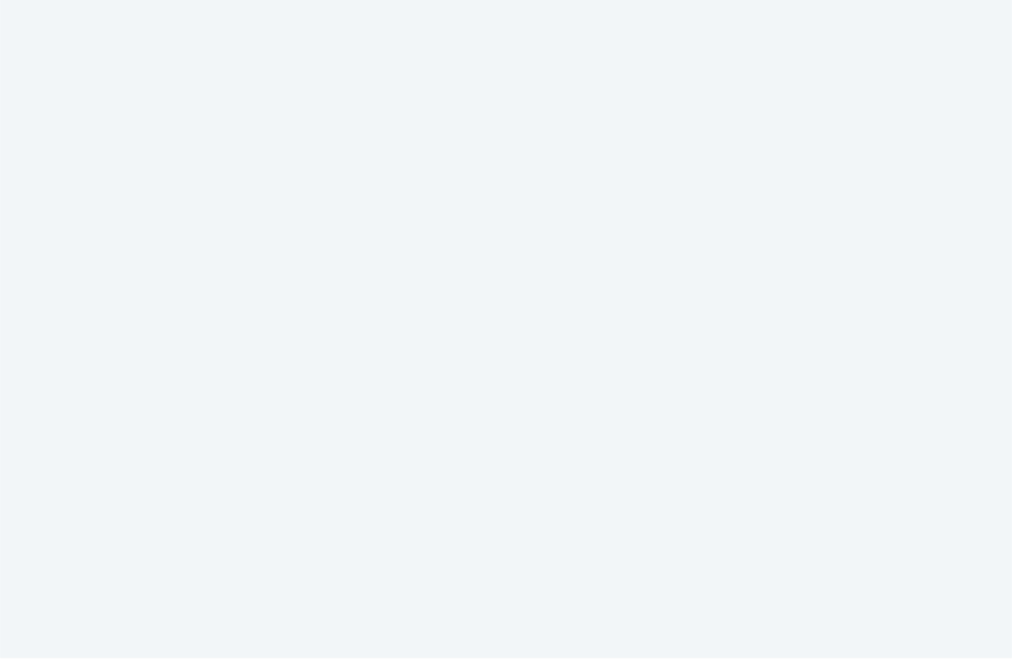
试读学生查询结果展示
-- 查看试读学生
SELECT s.Sno, s.Sname, v.Fail_Credits, v.Total_Credits
FROM Student s
JOIN V_Student_Credits v ON s.Sno = v.Sno
WHERE s.Status = '试读'
AND v.Semester = '2023-2024-1';
输出示例：
学号 姓名 不及格学分 总学分 不及格率
202300104 赵敏 7 12 58.3%
202300201 陈晓 5 9 55.6%
【设计要求：正文结构，配一张试读学生查询结果展示图】

Slide 7
Part.03
教学重点

Slide 8



学业预警核心要点
视图功能
警戒线公式
状态字段作用
作为'虚拟表'封装复杂计算
Fail_Credits >= Total_Credits * 0.5
实现学生学业预警

Slide 9
谢谢观看

